Slide 1
D-lab課堂練習
Date: 2015/10/05

Slide 2
Exercise 1: Design a Ring counter
Date: 2015/10/05

Slide 3
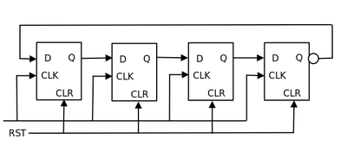
Ring counter
A ring counter is a Shift Register (a cascade connection of flip-flops) with the output of the last flip flop connected to the input of the first. It is initialised such that only one of the flip flop output is 1 while the remander is 0.

Slide 4
Exercise 1: Design a 4-bits Ring counter
In this exercise, you will design a 4-bits Ring counter.
The initial value = 4’b0001.
請用4個1bit的reg來實作
在RING_COUNTER.v中實作你的design，然後使用RING_COUNTER_tb.v跑模擬，跑出來的結果可參考下張投影片。
T3 | T2 | T1 | T0
Shift left

Slide 5
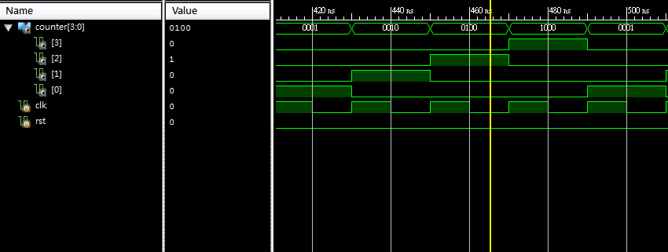
Timing Diagram

Slide 6
Exercise 2: Traffic light

Slide 7
Traffic light
使用有限狀態機設計一個有紅、黃、綠三種狀態的交通號誌燈
設計方式
參考壓縮檔內的”traffic_light.v”，此為兩種狀態的版本
完成”traffic_light_hw.v”，修改成三種狀態的交通號誌燈
輸出介面
green_light, red_light, yellow_light
規格說明
一個循環為10個clock cycle
亮燈順序為: 紅-> 綠 -> 黃 -> 紅 (紅燈 → 3個clock cycle; 綠燈 → 5個clock cycle; 黃燈 → 2個clock cycle )
(看投影片第9頁)
測試
壓縮檔內的 “traffic_light_tb.v” 用來測試 “traffic_light.v”
壓縮檔內的 “tb_traffic_light_hw.v” 用來測試 “traffic_light_hw.v”

Slide 8
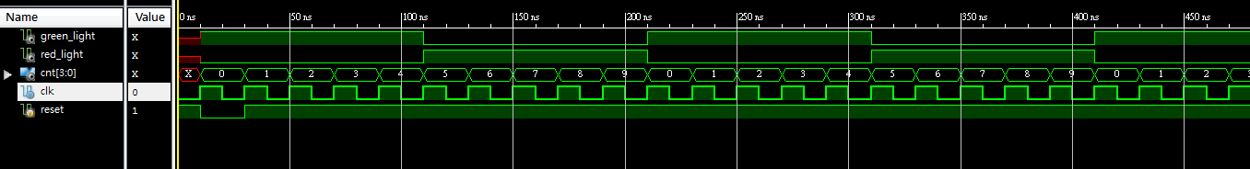
traffic_light.v 輸出波形
一個clock cycle

Slide 9
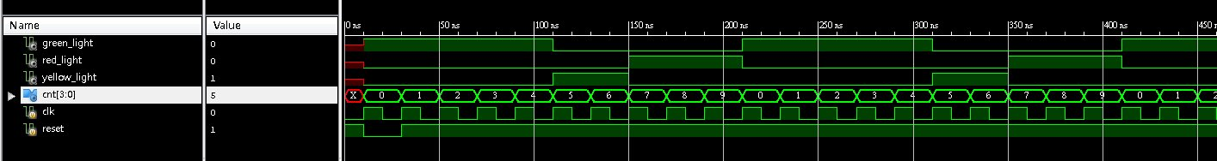
traffic_light_hw.v輸出波形圖

